Slide 1

*

Slide 2
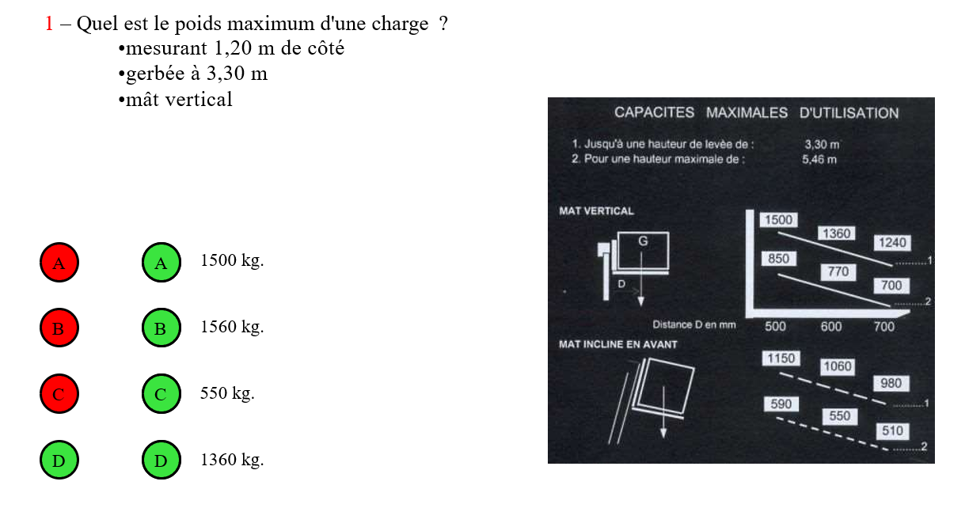
Partie 39 : Exercices sur les diagrammes de charges.

Slide 3
Partie 39 : Exercices sur les diagrammes de charges.

Slide 4
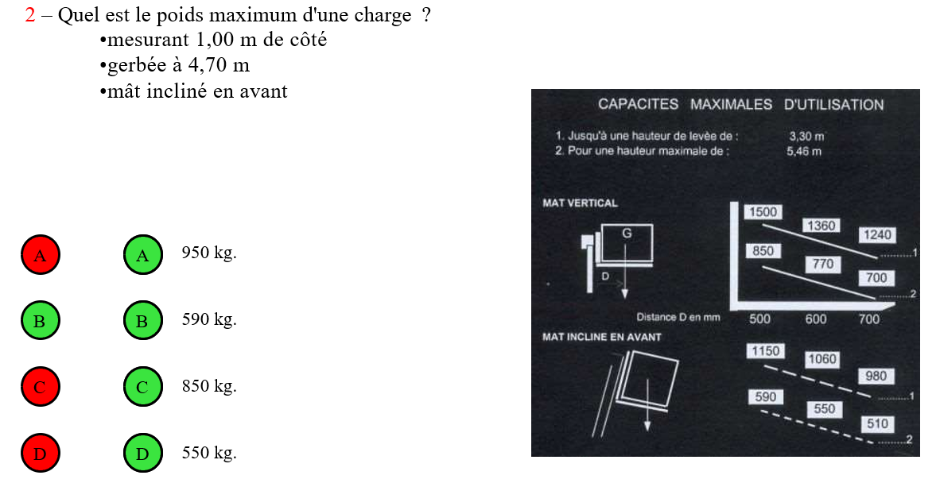
Partie 39 : Exercices sur les diagrammes de charges.

Slide 5
Partie 39 : Exercices sur les diagrammes de charges.

Slide 6
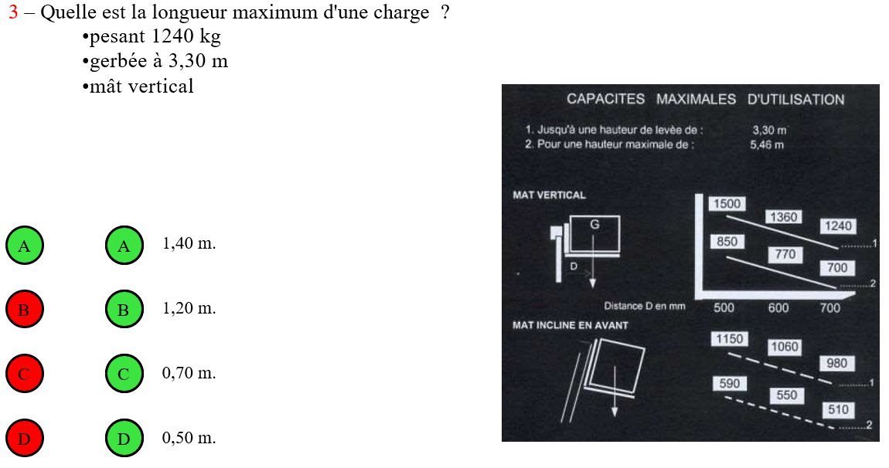
Partie 39 : Exercices sur les diagrammes de charges.

Slide 7
Partie 39 : Exercices sur les diagrammes de charges.

Slide 8
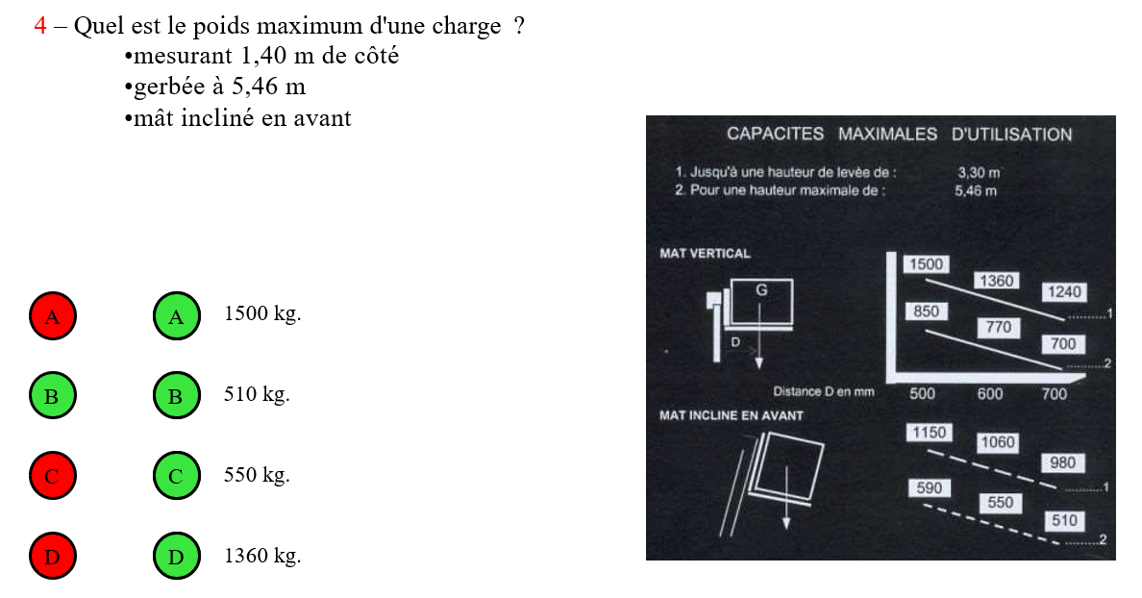
Partie 39 : Exercices sur les diagrammes de charges.

Slide 9
Partie 39 : Exercices sur les diagrammes de charges.

Slide 10
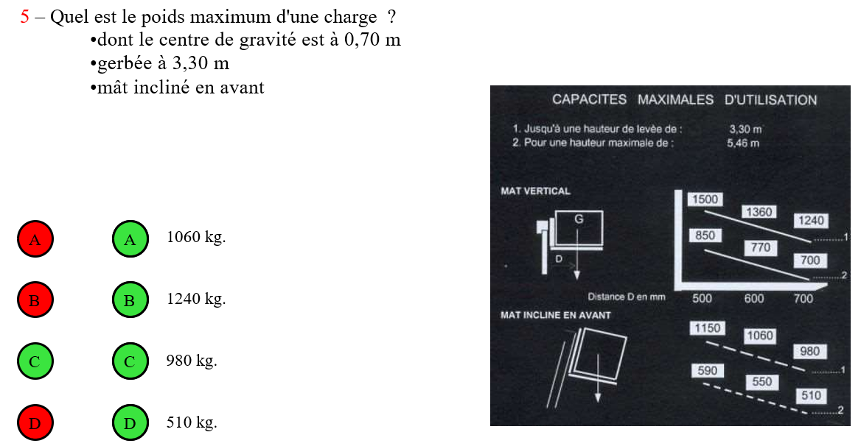
Partie 39 : Exercices sur les diagrammes de charges.

Slide 11
Partie 39 : Exercices sur les diagrammes de charges.

Slide 12
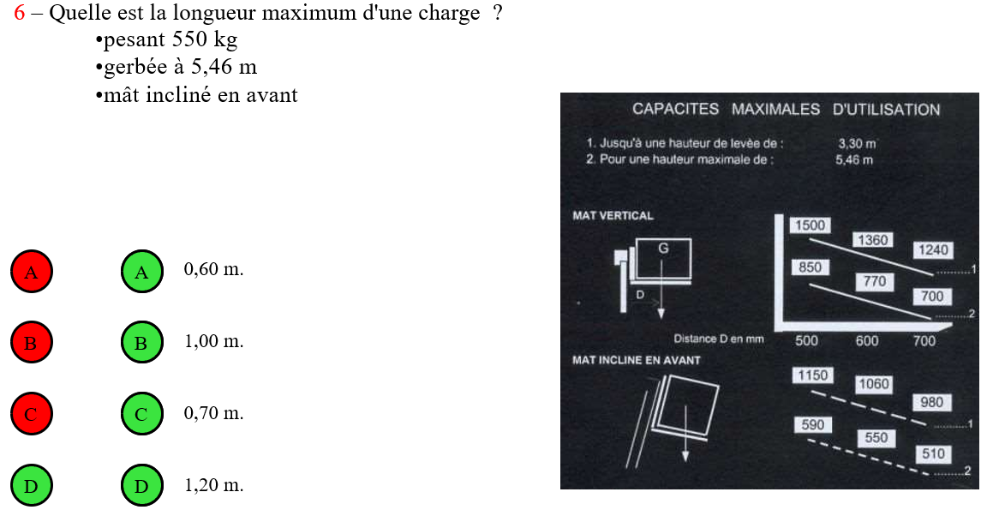
Partie 39 : Exercices sur les diagrammes de charges.

Slide 13
Partie 39 : Exercices sur les diagrammes de charges.

Slide 14
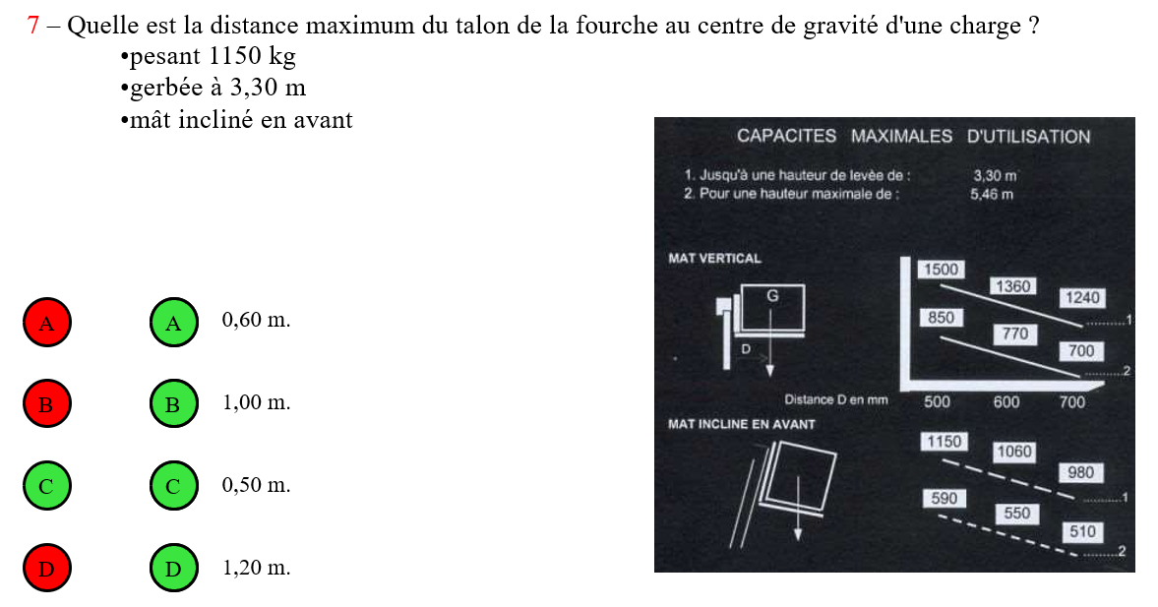
Partie 39 : Exercices sur les diagrammes de charges.

Slide 15
Partie 39 : Exercices sur les diagrammes de charges.

Slide 16
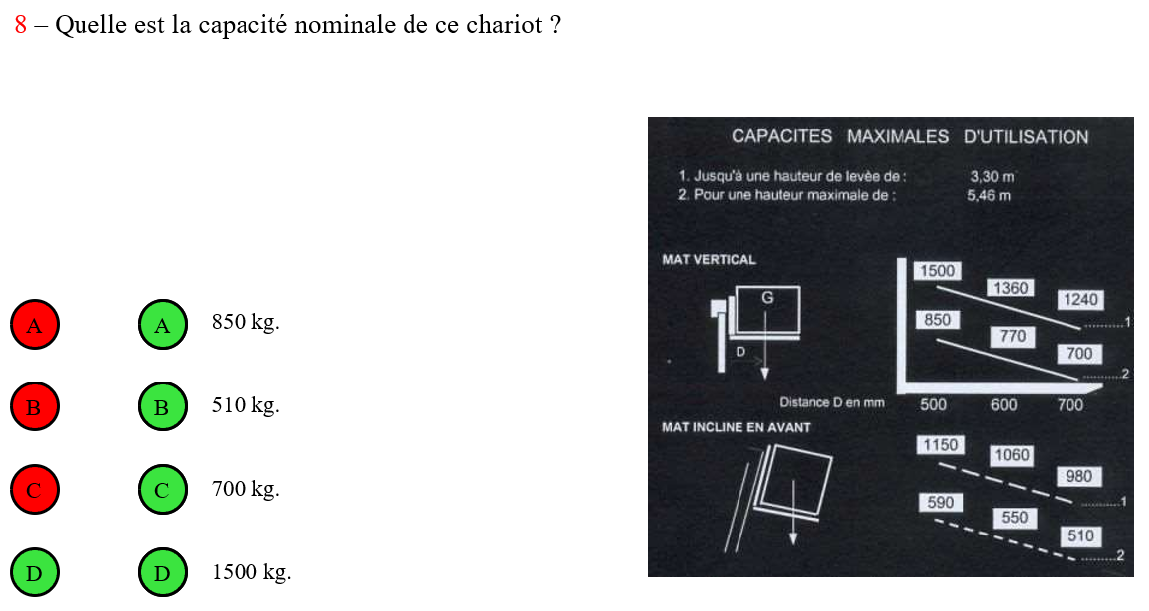
Partie 39 : Exercices sur les diagrammes de charges.

Slide 17
Partie 39 : Exercices sur les diagrammes de charges.

Slide 18

Partie 39 : Exercices sur les diagrammes de charges.

Slide 19
Partie 39 : Exercices sur les diagrammes de charges.

Slide 20
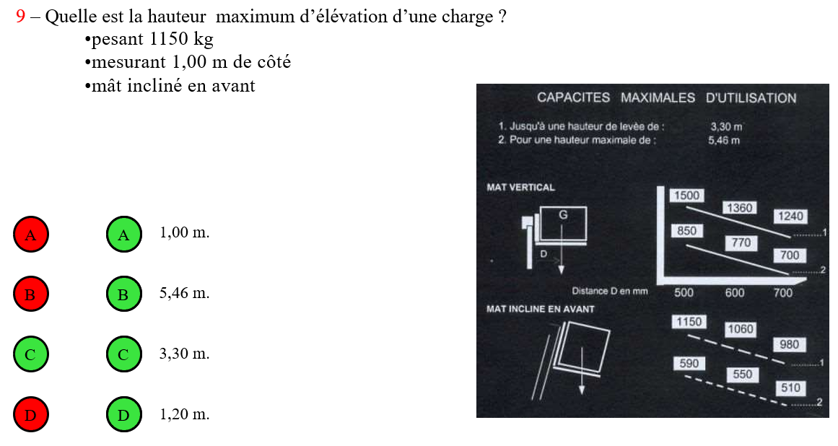
Partie 39 : Exercices sur les diagrammes de charges.

Slide 21
Partie 39 : Exercices sur les diagrammes de charges.

Slide 22
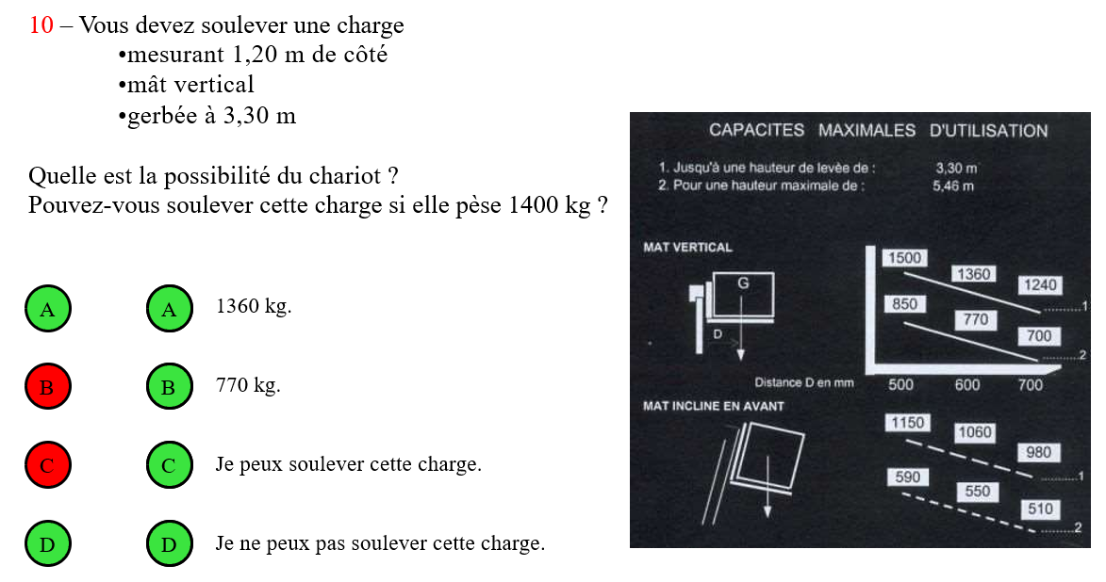
Partie 39 : Exercices sur les diagrammes de charges.

Slide 23
Partie 39 : Exercices sur les diagrammes de charges.

Slide 24
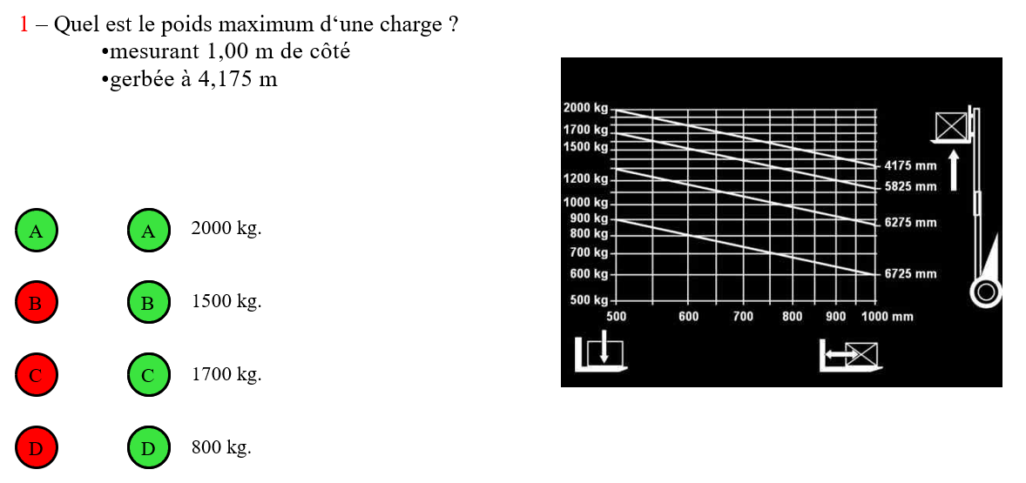
Partie 39 : Exercices sur les diagrammes de charges.

Slide 25
Partie 39 : Exercices sur les diagrammes de charges.

Slide 26
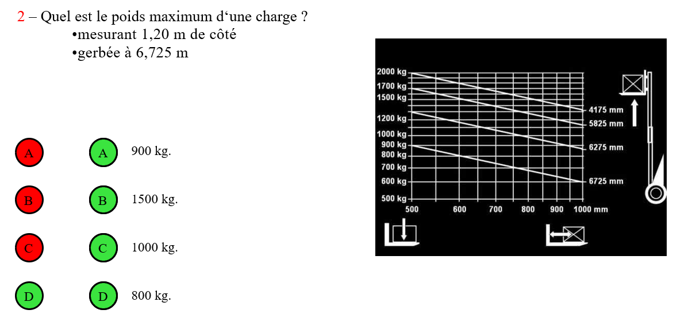
Partie 39 : Exercices sur les diagrammes de charges.

Slide 27
Partie 39 : Exercices sur les diagrammes de charges.

Slide 28
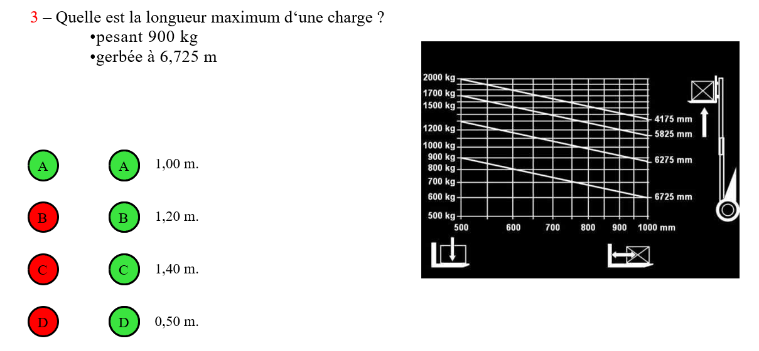
Partie 39 : Exercices sur les diagrammes de charges.

Slide 29
Partie 39 : Exercices sur les diagrammes de charges.

Slide 30
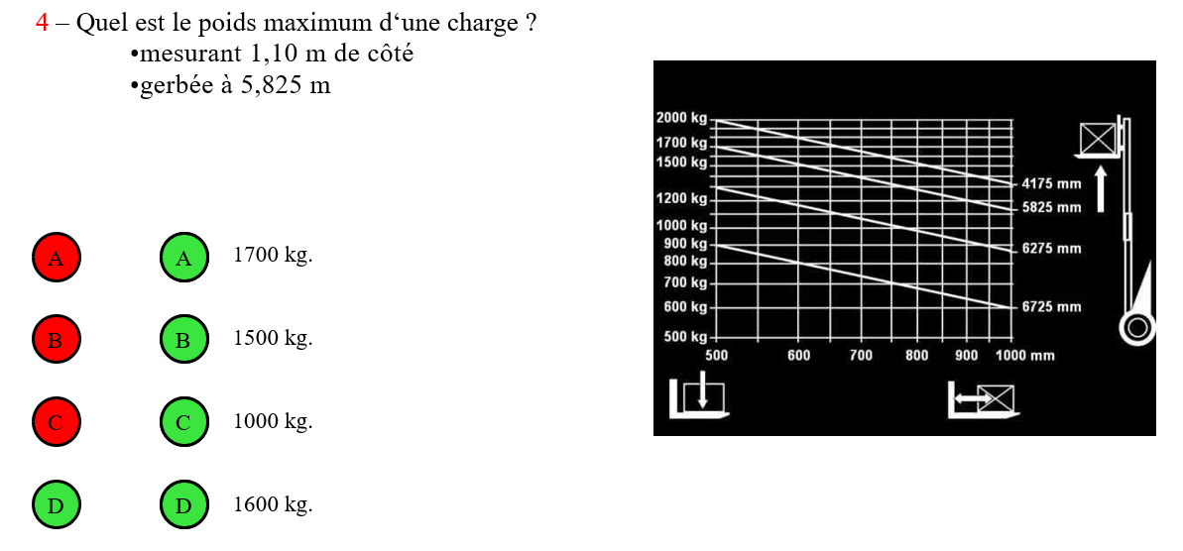
Partie 39 : Exercices sur les diagrammes de charges.

Slide 31
Partie 39 : Exercices sur les diagrammes de charges.

Slide 32
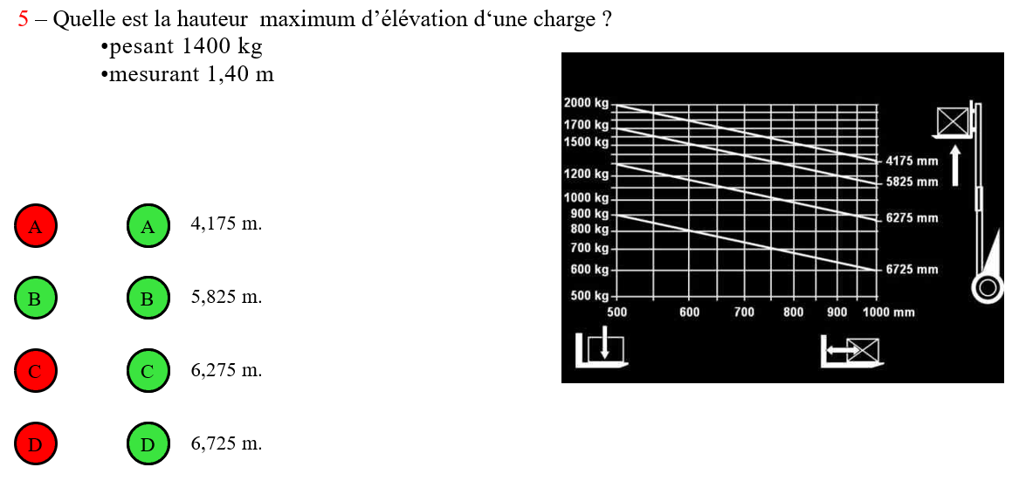
Partie 39 : Exercices sur les diagrammes de charges.

Slide 33
Partie 39 : Exercices sur les diagrammes de charges.

Slide 34
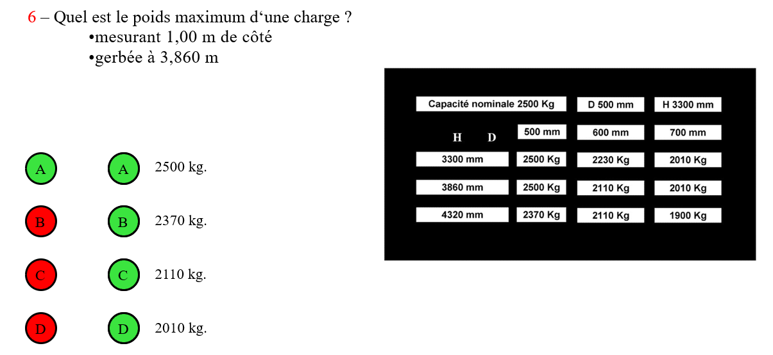
Partie 39 : Exercices sur les diagrammes de charges.

Slide 35
Partie 39 : Exercices sur les diagrammes de charges.

Slide 36
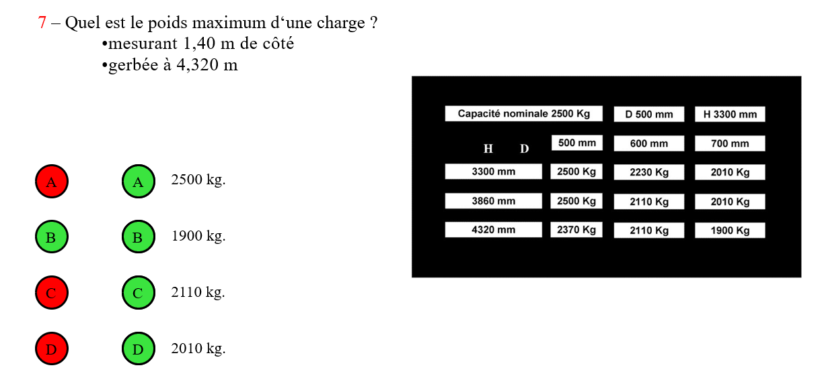
Partie 39 : Exercices sur les diagrammes de charges.

Slide 37
Partie 39 : Exercices sur les diagrammes de charges.

Slide 38
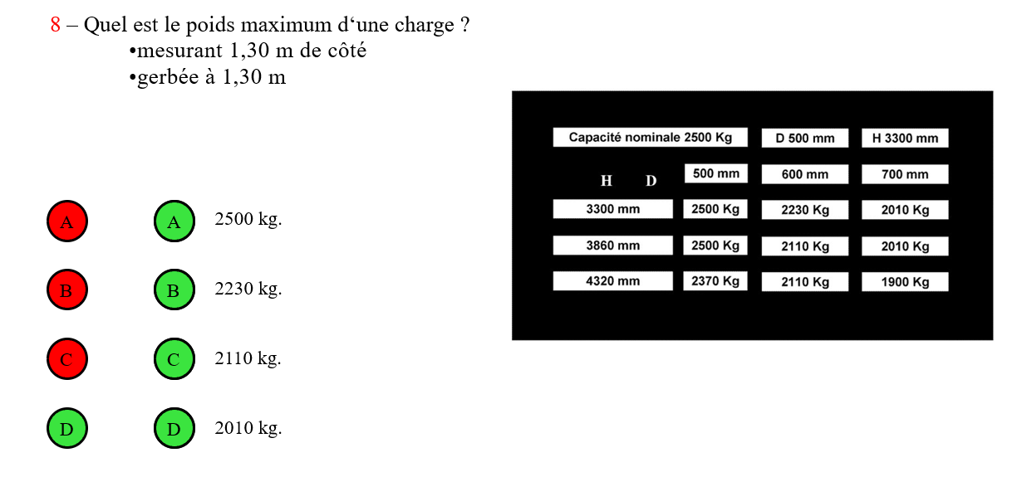
Partie 39 : Exercices sur les diagrammes de charges.

Slide 39
Partie 39 : Exercices sur les diagrammes de charges.

Slide 40
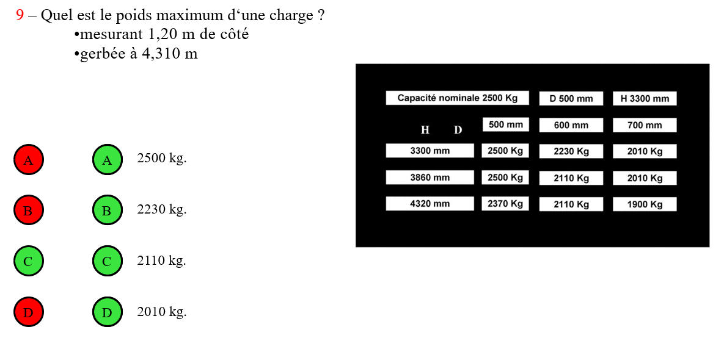
Partie 39 : Exercices sur les diagrammes de charges.

Slide 41
Partie 39 : Exercices sur les diagrammes de charges.

Slide 42
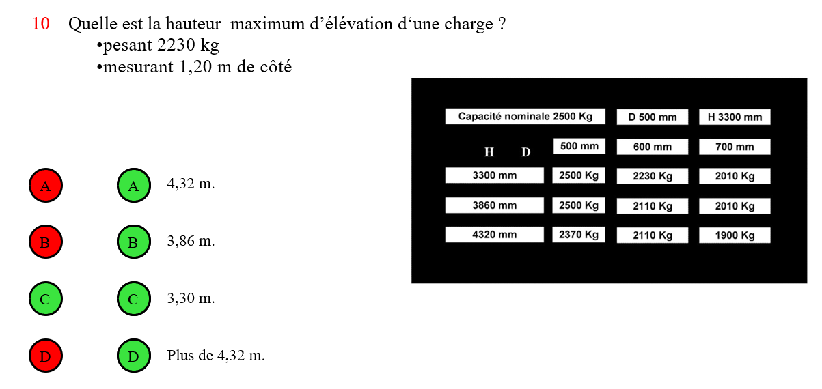
Partie 39 : Exercices sur les diagrammes de charges.

Slide 43
Partie 39 : Exercices sur les diagrammes de charges.

